Slide 1
G E T A R A N T E R E D A M
Oleh
Jestica Dwi Cahyani Utari
2013022054
Kelas B

Slide 2
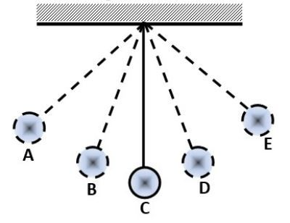
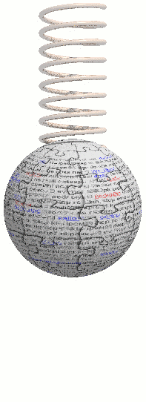
G E T A R A N
Mungkin kata getaran sudah tidak asing lagi di telinga kita. Apa itu getaran?
Gerakan bolak-balik secara periodik melalui titik kesetimbangan. Contoh : gerakan bandul, getaran benda pada pegas

Slide 3
Getaran
Teredam
Redaman terlalu rendah
Redaman kritis
Tidak Teredam
Redaman berlebihan
Benda melakukan beberapa osilasi sebelum berhenti
Benda langsung berhenti berosilasi (benda langsung kembali ke posisi setimbangnya)
Sama seperti redaman kritis, bedanya benda lebih lama tiba di posisi setimbangnya.

Slide 4

Contoh animasi 3 jenis getaran teredam

Slide 5
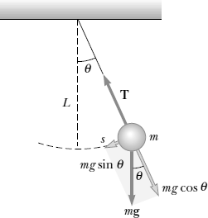



Pada Pendulum Sederhana
Sederhanakan persamaan
Perioda pendulum

Slide 6

Pendulum dengan redaman
Persamaan lengkap untuk pendulum dengan redaman

Slide 7
T E R I M A K A S I H

